Slide 1

ADO.NET (MS-SQL 활용)
두원공과대학교 컴퓨터공학과 2학년

Slide 2
학습 목표
이번 시간을 성공적으로 이수하면 학생들은 데이터베이스와 관련한 다음 사항을 설명할 수 있다
ADO.NET의 정의
System.Data.SqlClient 네임스페이스
SqlConnection/SqlCommand/SqlDataReader/SqlDataAdpater 클래스
System.Data 네임스페이스
DataSet 클래스
INSERT(UPDATE, DELETE) 쿼리문 실행
SqlCommand 객체 활용
SELECT 쿼리문 실행
SqlCommand / SqlDataReader 객체를 활용
SqlDataAdapter / DataSet 객체를 활용

Slide 3
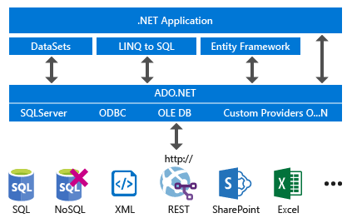
ADO.NET
ADO.NET이란?
데이터 접근을 위한 닷넷 프레임워크의 Microsoft 표준 프로그래밍 인터페이스
ADO(AtiveX Data Object)의 진화된 형태로 분산 데이터 공유
OLE DB / 스프레드시트의 데이터 교환도 가능
<그림. https://docs.microsoft.com/en-us/visualstudio/data-tools/visual-studio-data-tools-for-dotnet?view=vs-2019>

Slide 4
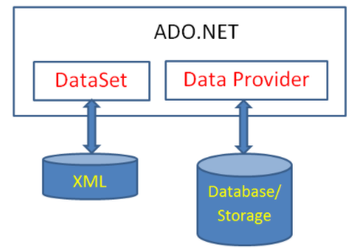
ADO.NET
ADO.NET의 특징
비연결 데이터 아키텍처
필요한 경우에만 데이터베이스와 연결 → 다수의 사용자들에게 안정적이고 신속한 서비스 제공
동시 사용자수 감소 → 라이선스 비용 절감
XML을 이용하여 데이터 교환
UI와 데이터 취급의 분리가 용이하며 유지의 편리성과 성능의 향상
HTTP 이용 텍스트 형식으로 전달됨으로써 방화벽과 무관하게 동작
<그림. https://dzone.com/articles/adonet-is-fun-part-iii>

Slide 5
ADO.NET의 구조
ADO.NET 관련 클래스
System
Data
모든 데이터 관련 클래스를 포함
Common
SqlType
SqlClient
Microsoft SQL 7.0 이상과 연결
OleDb
범용 OLE DB 객체와의 연결

Slide 6
데이터베이스의 구성
System.Data.SqlClient 네임스페이스
SQL 서버를 다루는 클래스 제공
System.Data.OleDB 네임스페이스
ADO 객체에서 사용하던 OleDb 제공자를 수용함
일반적인 관계형 데이터베이스와의 연결(Access 등)
// SQL 서버에 연결할 때
using System.Data; // DataSet 사용
using System.Data.SqlClient; // 4개 클래스 사용
// Access 등 OleDb에 연결할 때
using System.Data;
using System.Data.OleDB;

Slide 7
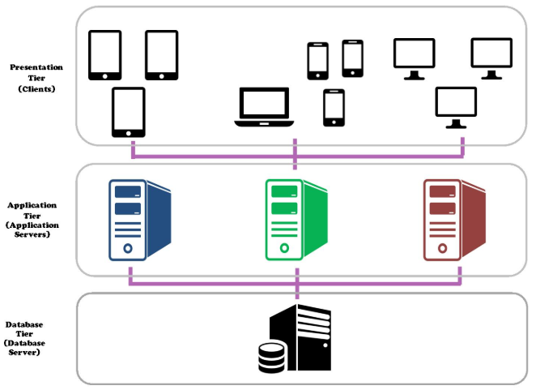
3-Tier Architecture

Slide 8
Managed Provider의 구조
Managed Provider
데이터 소스와 연결하는 인터페이스
기능 | 역할 | SQL | OLE DB
데이터베이스 연결 | Connection | SqlConnection | OleDbConnection
데이터베이스 명령 실행 | Command | SqlCommand | OleDbCommand
데이터 읽기 | DataReader | SqlDataReader | OleDbDataReader
데이터 전송 | DataAdapter | SqlDataAdapter | OleDbDataAdapter

Slide 9
SQL Managed Provider의 구조
SQL Managed Provider
MS SQL 7.0 이상과 연결
MS SQL 서버 고유의 TDS(Tabular Data Stream) 프로토콜 사용
System
Data
SqlClient
SqlCommand
SQL 문 실행
SqlConnection
DB와의 연결
SqlDataReader
데이터 읽기
SqlDataAdapter
테이블⬄DataSet 객체간 데이터 전달

Slide 10
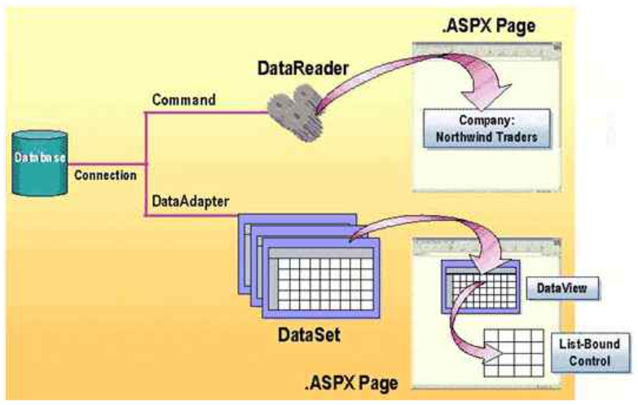
SQL Managed Provider의 구조
<그림. http://csharp-station.com/Tutorial/AdoDotNet/Lesson05>

Slide 11
데이터베이스 연결
DB 연결 ➔ SqlConnection 객체 활용
생성자 이용 | string dataSource = @“Server=(local)\SQLEXPRESS; uid=programmer; pwd=pass;database=MyWebSite_XXX”; SqlConnection myConn = new SqlConnection(dataSource); myConn.Open();
Property 이용 | SqlConnection conn = new SqlConnection(); conn.ConnectionString = “Server=localhost\\SQLEXPRES S;uid=programmer;pwd=pass;database=MyWebSite_XXX”; conn.Open();

Slide 12
SqlCommand 클래스의 속성과 메서드
속 성 | 설 명
Connection | DB 연결
CommandText | SQL문이나 저장프로시저 이름
CommandType | CommandText에 저장된 명령 타입 - SQL문 : Text (쿼리문 직접입력) - 저장프로시저 : StoredProcedure
ComandTimeout | 지정된 시간보다 지연되면 SQL문의 실행을 취소함
메서드 | 설 명
ExecuteNonQuery( ) | INSERT, UPDATE, DELETE 구문처럼 결과를 반환할 필요가 없는 SQL문 수행 (영향을 받는 행의수 반환)
ExecuteReader( ) | 읽기 전용의 결과 집합인 SqlDataReader 객체로 결과 리턴, 명령문에 SELECT문 활용
ExecuteScalar( ) | 명령을 실행하고 하나의 결과 값 리턴

Slide 13
SqlCommand 생성
SqlCommand 객체 생성방법
생성자 이용 | string mySql = “SELECT * FROM MemberTbl”; myConn.Open(); SqlCommand myCmd = new SqlCommand(mySql, myConn);
Property 이용 | string mySql = “SELECT * FROM MemberTbl”; // SqlCommand 객체 생성 SqlCommand myCmd = new SqlCommand(); // SqlCommand 객체의 속성 지정 myCmd.CommandText = mySql; myCmd.CommandType = CommandType.Text; myCmd.Connection = new SqlConnection(dataSource);

Slide 14
데이터베이스 명령 실행
SqlCommand 객체 활용
SqlCommand 객체 생성
//1.데이터베이스 연결(SqlConnection 객체 생성 및 Open()) string dataSource = @“Server=(local)\SQLEXPRESS; uid=programmer; pwd=pass; database=MyWebSite_XXX”; SqlConnection myConn = new SqlConnection(dataSource); myConn.Open(); //2. 명령실행(SqlCommand 객체 생성 및 실행) string mySql = “SELECT * FROM MemberTbl”; SqlCommand cmd = new SqlCommand(mySql, myConn); //3. 명령실행 ExecuteReader(); //4. 데이터베이스 닫기 myConn.Close();

Slide 15
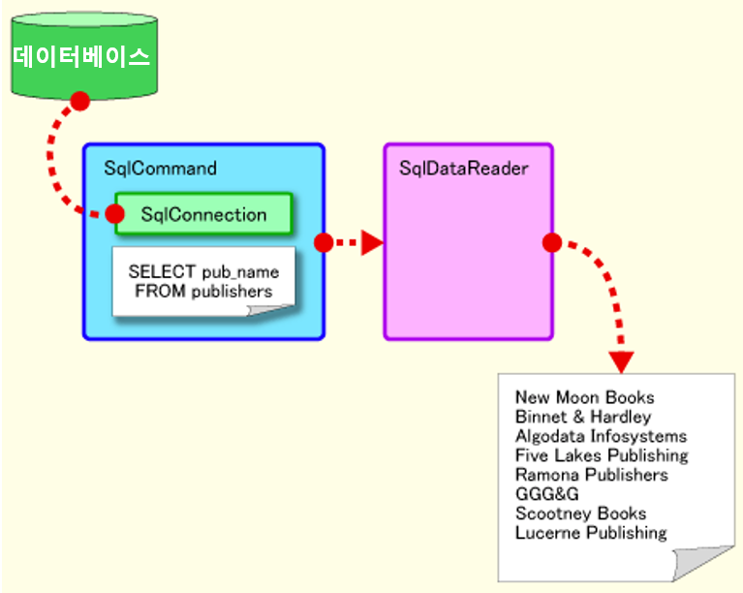
SqlDataReader 객체
SqlDataReader
SqlCommand 객체가 실행한 SQL 문의 결과를 반환
<그림. https://www.atmarkit.co.jp/ait/articles/0305/16/news003_2.html>

Slide 16
SqlDataReader 객체
SqlDataReader의 주요 속성/메서드
속성/메서드 | 설 명
FieldCount | 레코드의 Field 수
IsClosed | SqlDataReader 객체의 Close 여부
Item[column번호] Item[“필드명”] | 지정된 열의 값을 갖고 옴 Column번호는 Select문의 첫 번째 원소를 0으로 지정
Read( ) | 레코드를 하나씩 순차적으로 Read 반환할 레코드가 없으면 False 반환
Close( ) | SqlDataReader 객체를 닫음 작업 종료시 반드시 실행할 것
GetInt32(colNo) | 32bit 정수값의 Column 값을 반환
GetBoolean(colNo) | Boolean형의 Column 값을 반환
GetString(colNo) | String형의 Column 값을 반환
GetChar(colNo) | Char형의 Column 값을 반환

Slide 17
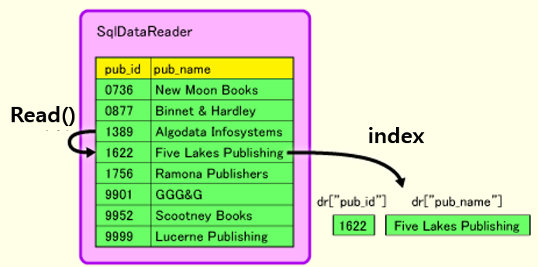
SqlDataReader 객체
SqlDataReader의 Read() 메서드
한 번에 하나의 레코드 반환, DB서버와 연결을 유지하여야 함
Read-Only 속성 : 결과를 읽기만 하고, 기록하지 못함
Forward-Only 속성 : 레코드 단위로 전진하며 읽음
반환할 레코드가 없으면 False를 반환
<그림. https://www.atmarkit.co.jp/ait/articles/0305/16/news003_2.html>

Slide 18
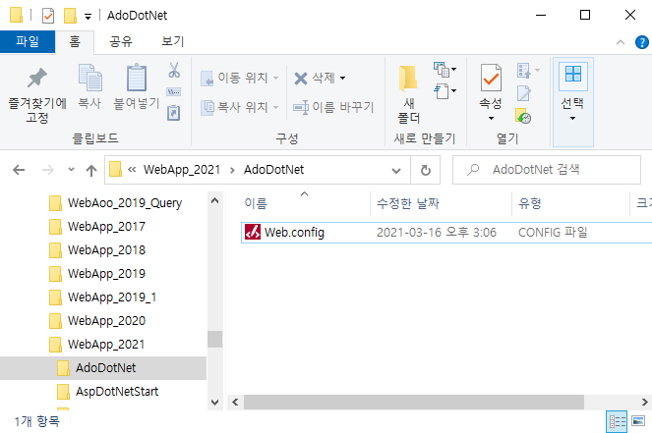
[실습] 새 웹사이트 생성
새 웹사이트 생성
파일탐색기를 이용, AdoDotNet 폴더 생성
VS – 파일 – 열기 – 웹사이트
솔루션 탐색기–AdoDotNet–오른 마우스–추가–새 항목 추가 → 웹구성파일

Slide 19
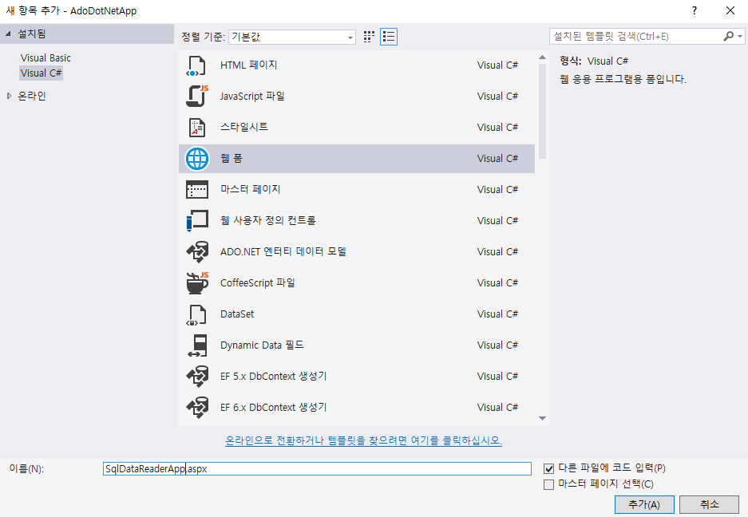
[실습1] 데이터리더 사용 예 → SqlDataReaderApp.aspx (1)
솔루션탐색기 – AdoDotNet – 오른 마우스 – 추가 – 새 항목 추가

Slide 20
[실습1] 데이터리더 사용 예 → SqlDataReaderApp.aspx (2)
실습 내용
데이터베이스와 연결하고, “SELECT” 쿼리문을 이용하여 SqlCommand 객체를 생성하고, 실행결과를 SqlDataReader 객체에 담아와서 웹 폼에 출력함
이번 실습에서는 UI 디자인은 없으며, C# 코드로 결과를 클라이언트로 바로 보내 줌 (Response.Write())

Slide 21
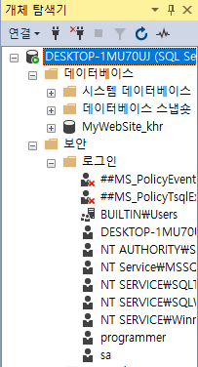
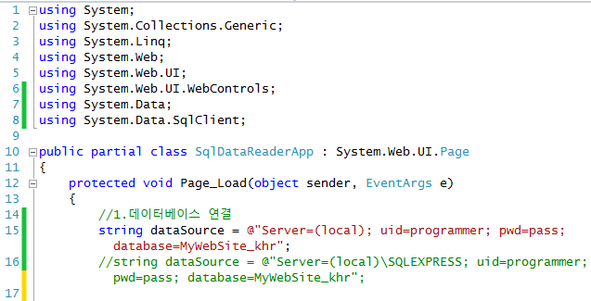
[실습1] 데이터리더 사용 예 → SqlDataReaderApp.aspx (3)

Slide 22
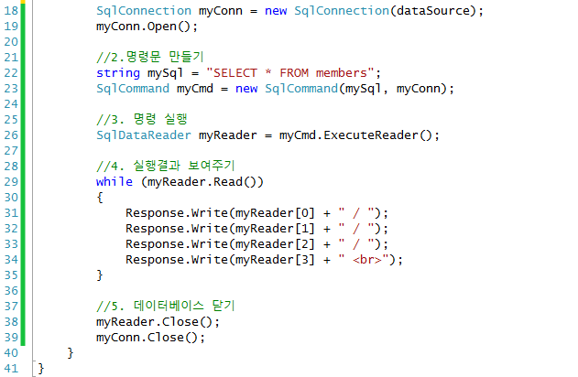

[실습1] 데이터리더 사용 예 → SqlDataReaderApp.aspx (4)

Slide 23
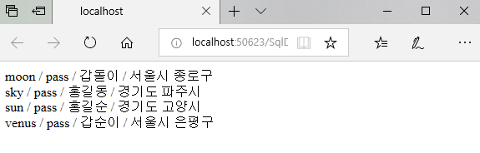
[실습1] 데이터리더 사용 예 → SqlDataReaderApp.aspx (5)
실행 결과
SqlDataReaderApp.aspx – 오른 마우스 – 시작페이지로 설정
^F5

Slide 24
[실습2] INSERT 구문 사용 예 → InsertIntoApp.aspx (1)
실습 내용
데이터베이스와 연결하고, “INSERT INTO” 쿼리문을 이용하여 SqlCommand 객체를 생성하고, 데이터를 테이블에 추가함
실행 결과
“INSERT INTO” 쿼리문은 실행 결과가 없으며, 후속 실습으로 입력된 것을 확인함

Slide 25
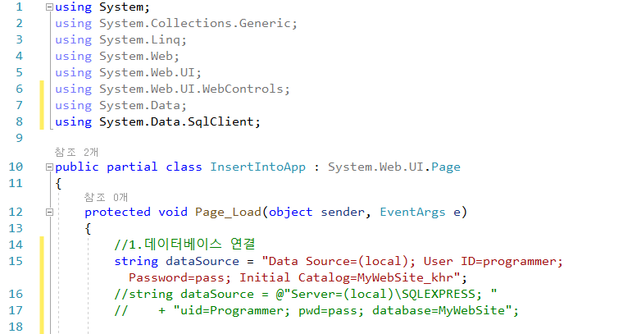
[실습2] INSERT 구문 사용 예 → InsertIntoApp.aspx (2)

Slide 26
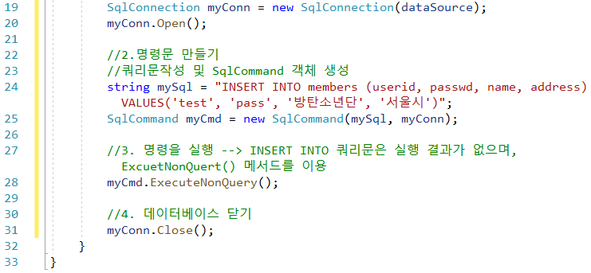
[실습2] INSERT 구문 사용 예 → InsertIntoApp.aspx (3)

Slide 27
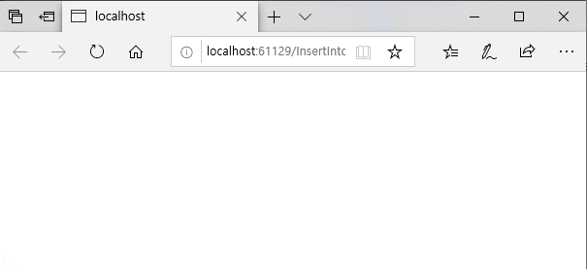
[실습2] INSERT 구문 사용 예 → InsertIntoApp.aspx (4)
실행
InsertIntoApp.aspx – 오른 마우스 – 시작페이지로 설정
^F5
실행 후 웹 브라우저에는 아무 것도 나타나지 않음
→ 입력된 결과는 다음 실습에서 확인

Slide 28
[실습3] 결과를 테이블 형식으로 표시 → SqlDataReaderAppWithTable.aspx (1)
실습내용
데이터베이스와 연결하고, “SELECT” 쿼리문을 이용하여 SqlCommand 객체를 생성하고, 실행결과를 SqlDataReader 객체에 담아와서 웹 폼에 테이블 형식으로 출력함
[실습2]에서 입력한 내용 확인 가능

Slide 29
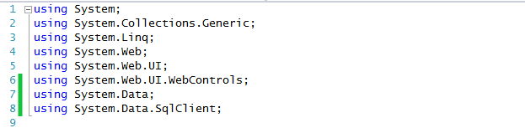
[실습3] 결과를 테이블 형식으로 표시 → SqlDataReaderAppWithTable.aspx (2)
소스코드

Slide 30
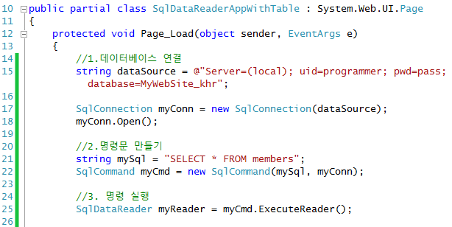
[실습3] 결과를 테이블 형식으로 표시 → SqlDataReaderAppWithTable.aspx (3)
소스코드

Slide 31
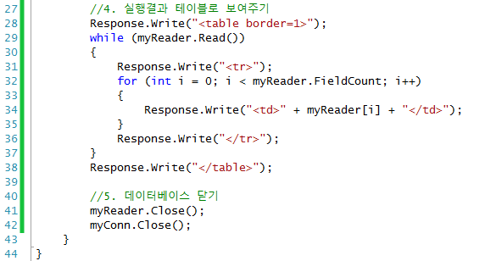
[실습3] 결과를 테이블 형식으로 표시 → SqlDataReaderAppWithTable.aspx (4)
소스코드 (계속)

Slide 32
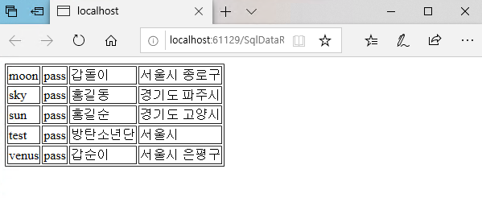
[실습3] 결과를 테이블 형식으로 표시 → SqlDataReaderAppWithTable.aspx (5)
실행결과
SqlDataReaderAppWithTable.aspx – 오른 마우스 – 시작페이지로 설정
^F5

Slide 33
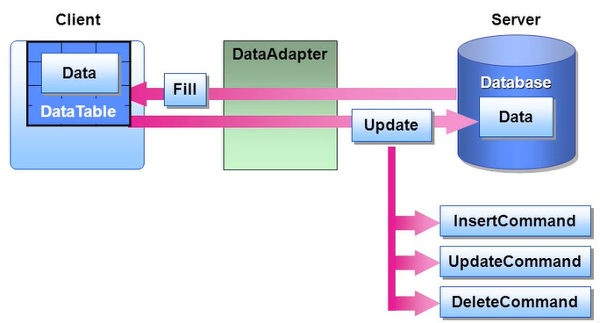
SqlDataAdapter 및 DataSet 이용
SqlDataAdapter 클래스
DataSet 객체 ⬄ Sql Server의 테이블 간 데이터 전송
DataSet을 채우거나 SQL Server 데이터베이스를 업데이트하는 데 사용할 데이터 명령 집합과 데이터베이스 연결을 설정
이 클래스는 상속될 수 없음
SelectCommand
<그림. https://slideplayer.com/slide/733261/>

Slide 34
SqlDataAdapter 및 DataSet 이용
SqlDataAdapter 클래스의 속성/메서드
SelectCommand 만 지정하면 InsertCommand, UpdateCommand, DeleteCommand 는 자동 생성 됨
속 성 | 설 명
SelectCommand | 데이터 소스에서 레코드를 선택하는 데 사용하는 Transact-SQL 문이나 저장 프로시저를 가져오거나 설정
InsertCommand | 새로운 레코드를 데이터 소스에 삽입할 Transact-SQL 문이나 저장 프로시저를 가져오거나 설정
UpdateCommand | 데이터 소스에서 레코드를 업데이트하는 데 사용하는 Transact-SQL 문이나 저장 프로시저를 가져오거나 설정
DeleteCommand | 레코드를 데이터 집합으로부터 삭제할 Transact-SQL 문이나 저장 프로시저를 가져오거나 설정

Slide 35
SqlDataAdapter 및 DataSet 이용
SqlDataAdapter 클래스의 속성/메서드(계속)
메서드 | 설 명
Fill(ds) | DataSet 또는 DataTable을 채움 SELECT 문을 각각 호출 DbDataAdapter에서 상속
ToString( ) | Component의 이름이 포함된 String을 반환 이 메서드는 재정의할 수 없음
Update(ds) | DataSet에서 삽입, 업데이트 또는 삭제된 각 행마다 INSERT, UPDATE 또는 DELETE 문을 각각 호출 DbDataAdapter에서 상속

Slide 36
SqlDataAdapter 및 DataSet 이용
데이터 셋 (DataSet)
ADO.NET의 핵심 컴포넌트
응용 프로그램에서 데이터 작업을 위해 실제 데이터 저장소의 데이터를 복사
DB - DataSet 간 데이터 교환이 이루어질 때 연결이 형성
XML 형식으로 전달
데이터를 전달받은 후에는 DB서버와의 연결 불필요
DataSet
DataTable
DataColumn
DataRow

Slide 37
[실습4] 데이터셋 사용 예 → DataSetApp.aspx (1)
실습내용
데이터베이스와 연결하고, “SELECT” 쿼리문을 이용하여 SqlDataAdapter 객체를 생성하고, 실행결과를 DataSet 객체에 담아와서 웹 폼에 출력함

Slide 38
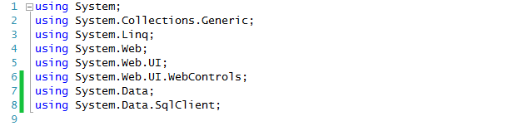
[실습4] 데이터셋 사용 예 → DataSetApp.aspx (2)
소스코드

Slide 39
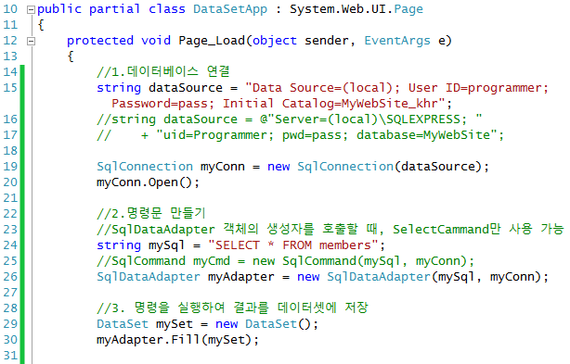
[실습4] 데이터셋 사용 예 → DataSetApp.aspx (3)
소스코드 (계속)

Slide 40
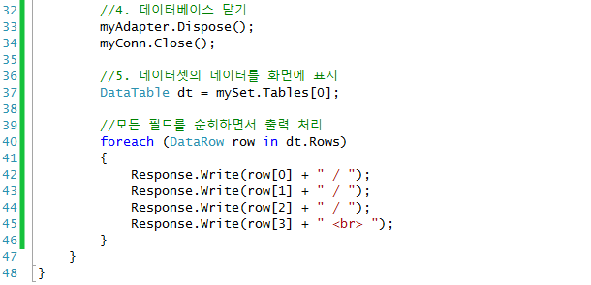
[실습4] 데이터셋 사용 예 → DataSetApp.aspx (4)
소스코드 (계속)

Slide 41
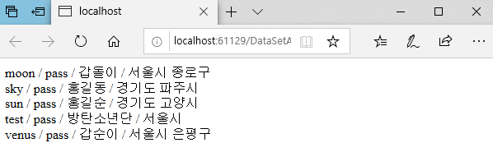
[실습4] 데이터셋 사용 예 → DataSetApp.aspx (5)
실행결과
DataSetApp.aspx – 오른 마우스 – 시작페이지로 설정
^F5

Slide 42
[실습5] 그리드뷰 바인딩 예 → GridViewApp.aspx (1)
실습내용
데이터베이스와 연결하고, “SELECT” 쿼리문을 이용하여 SqlDataAdapter 객체를 생성하고, 실행결과를 DataSet 객체에 담아와서 그리드뷰(GridView) 컨트롤에 데이터 바인딩함

Slide 43
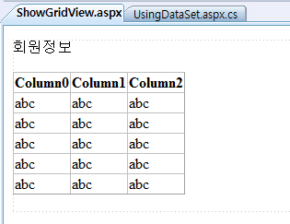
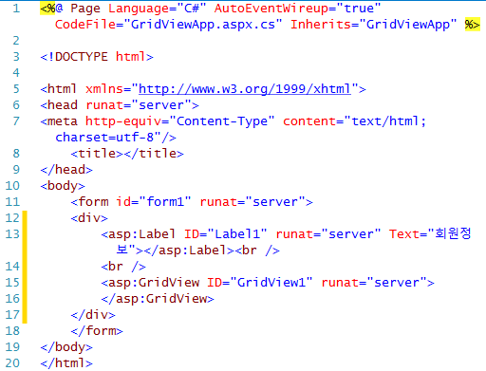
[실습5] 그리드뷰 바인딩 예 → GridViewApp.aspx (2)
화면디자인(UI)
GridView

Slide 44
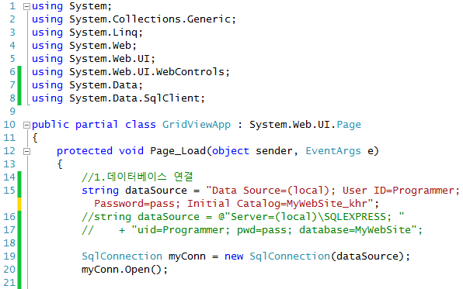
[실습5] 그리드뷰 바인딩 예 → GridViewApp.aspx (3)
소스코드

Slide 45
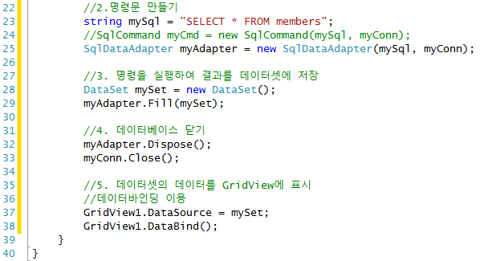
[실습5] 그리드뷰 바인딩 예 → GridViewApp.aspx (4)
소스코드 (계속)

Slide 46
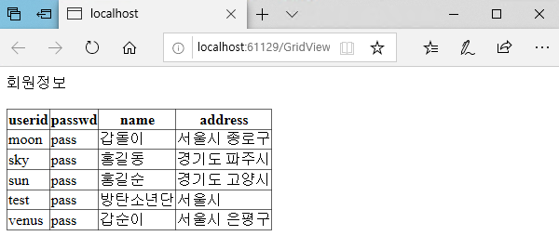
[실습5] 그리드뷰 바인딩 예 → GridViewApp.aspx (1)
실행 결과
GridViewApp.aspx – 오른 마우스 – 시작페이지로 설정
^F5

Slide 47
[과제]
실습 내용을 LMS 과제로 제출합니다.
AdoDotNet 폴더 전체 압축 파일
각 실습의 실행 화면 스크린샷
SqlDataReaderApp.aspx
InsertIntoApp.aspx
SqlDataReaderAppWithTable.aspx
DataSetApp.aspx
GridViewApp.aspx

Slide 48
쪽지시험 안내
다음 주 소스코드 5개 중 2개를 지정하여 쪽지시험을 실시

Slide 49
조사해 볼 클래스
다음에 대해 조사하고 LMS에 제출하시오.
SqlConnection
SqlCommand
SqlDataReader
SqlDataAdpater
DataSet
SqlClient 네임스페이스

Slide 50
학습 요약
ADO.NET의 정의
SqlClient → SqlConnection / SqlCommand / SqlDataReader / SqlDataAdpater 객체
System.Data → DataSet 객체
예제
SELECT → SqlCommand + SqlDataReader
INSERT → SqlCommand
SELECT → SqlDataAdapter + DataSet

Slide 51
ADO.NET (1)
단어 | 발음 | 뜻 | 단어 | 발음 | 뜻
active |  |  | fill
adapt |  |  | forward
adapter |  |  | framework
architecture |  |  | from
bind |  |  | initial
catalog |  |  | insert
client |  |  | item
close |  |  | load
collection |  |  | localhost
column |  |  | object
command |  |  | open
common |  |  | password
component |  |  | property
connect |  |  | read
connection |  |  | reader
count |  |  | response
delete |  |  | row
dispose |  |  | select
execute |  |  | select
field |  |  | set

Slide 52
ADO.NET (2)
단어 | 발음 | 뜻 | 단어 | 발음 | 뜻
source
stream
string
table
tier
timeout
update
write

Slide 53

질의 응답
No question, no learning !!!
No dumb question !!!
I’m here to be interrupted.
I’m an interrupt-driven professor.
I teach less, students learn more.

